Slide 1
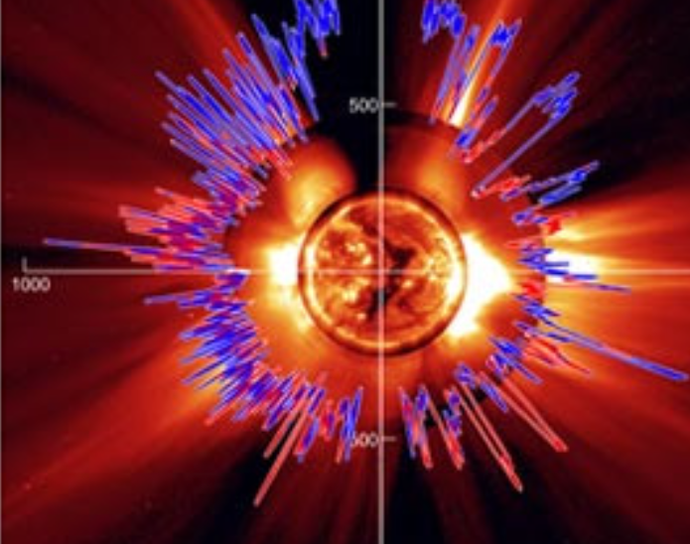
Simulation des effets de la température coronale sur l’évolution de la rotation et l’activité magnétique des étoiles de type solaire.
https://sci.esa.int/web/ulysses/-/43461-polar-plots-of-the-solar-wind-speed

Slide 2
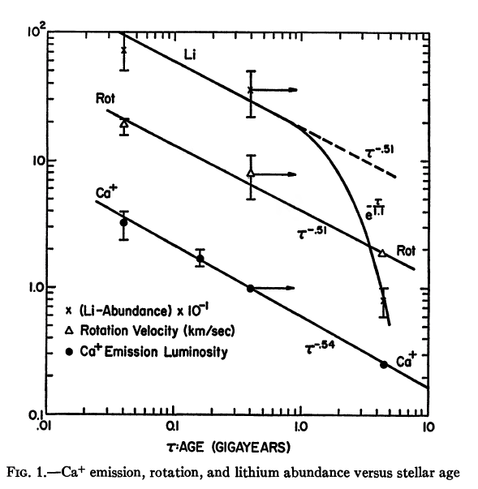
La gyrochronologie
Déterminer à partir d’observation de l’émission du $Ca^{+}$ dans la chromosphère; un proxy de l’activité magnétique.
L’émission est corrélée à la vitesse de rotation. $Ω_{∗}∝t^{\frac{1}{2}}$
Skumanich, (1972)

Slide 3
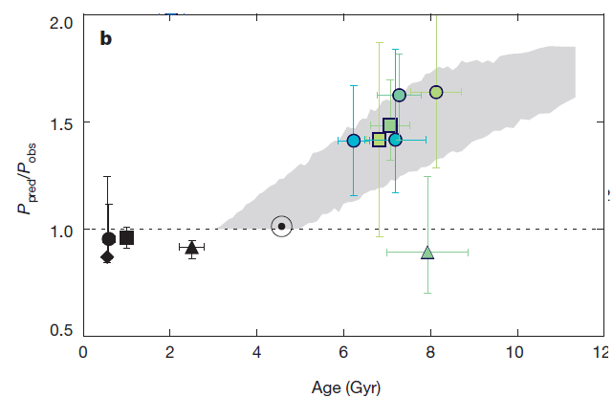
Divergences observées par rapport à la gyrochronologie
Divergence entre la méthode de datation tirée de l’astéroseismologie et de la gyrochronologie pour les étoiles plus vieilles que le soleil.
Cause: un changement de la dynamo ou un effondrement du vent stellaire?
Van Saders et al. (2016)

Slide 4
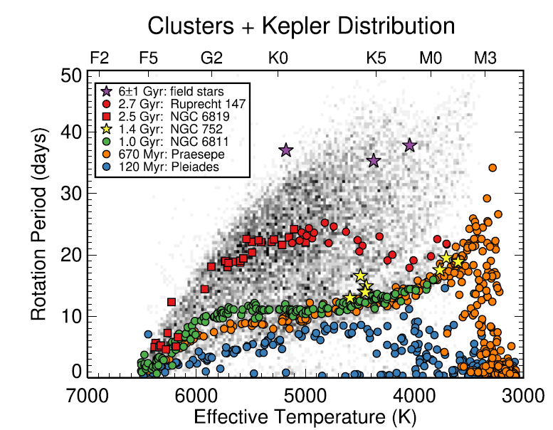
Divergences observées par rapport à la gyrochronologie
Les modèles doivent respecter les observations pour les étoiles plus jeunes que le soleil.
Curtis et al. (2020)

Slide 5
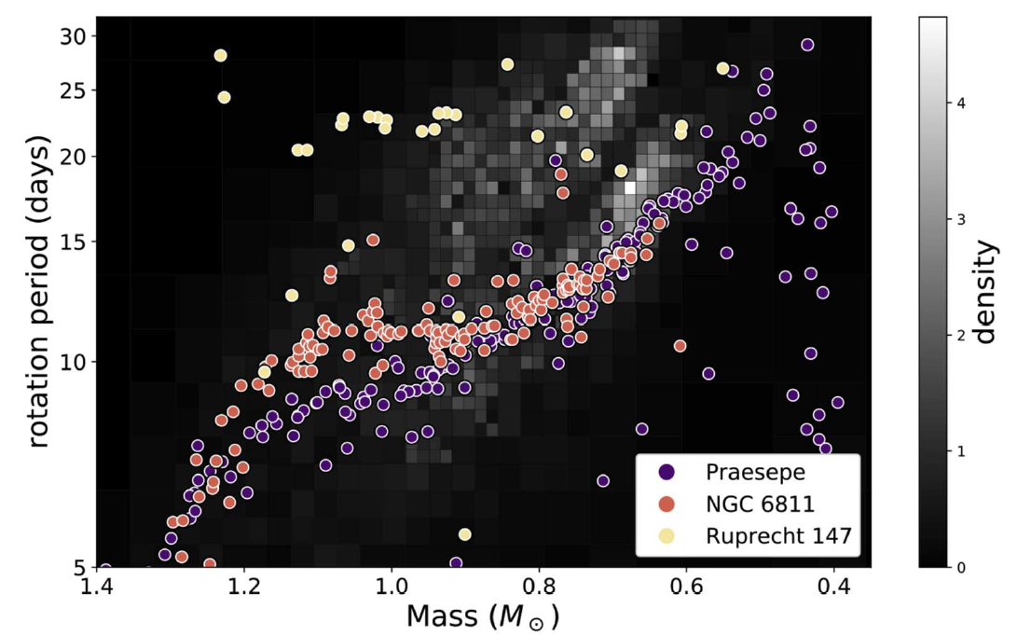
Divergences observées par rapport à la gyrochronologie
Gordon et al. (2021)

Slide 6
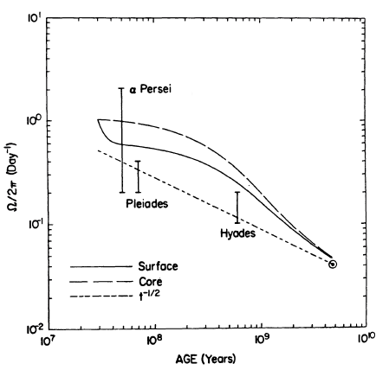
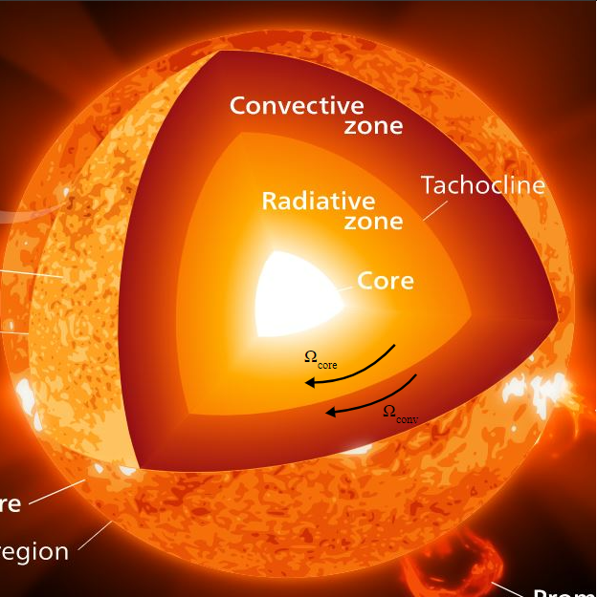
Le modèle MacGregor-Brenner (1991):
$$ΔJ=\frac{I_{E}{ J}_{C}−I_{C} J_{E}}{I_{E}+I_{E}}$$
$$\frac{{dJ}_{C}}{dt}=−\frac{ΔJ}{τ_{c}}$$
$$\frac{{dJ}_{E}}{dt}=\frac{ΔJ}{τ_{c}}−\frac{dJ_{∗}}{dt}$$
$$I_{E}, I_{C}\sim cte$$
Perte rapide de vitesse de rotation
Transfert important du cœur vers l’enveloppe
Recouplage du cœur et de l’enveloppe
Kelvinsong Creative Commons license 3.0
MacGregor and Brenner (1991)

Slide 7
Le modèle Weber-Davis (1967):
Hypothèses du modèle:
Vent stationnaire: $\frac{∂}{∂t}=0$
Symétrie sphérique: $\frac{∂}{∂θ}=\frac{∂}{∂φ}=0$
Fluide parfait: $ν=0$
Régime MHD idéal (pas de dissipation magnétique): $η=0$
On suppose que l’on connait $T_{0} et B_{r0}$
On suppose que la solution n’est qu’équatoriale: $B_{θ}=0$
Modèle polytropique: $\frac{P}{P_{0}}={\left(\frac{ρ}{ρ_{0}}\right)}^{α}$

Slide 8
Le modèle Weber-Davis (1967):
$u_{φ}=Ωr\frac{\left(\frac{u_{r}^{2}L}{Ωr^{2}}\right)−A_{r}^{2}}{u_{r}^{2}−A_{r}^{2}}→L=Ωr_{A}^{2}$
$\frac{1}{2} \left(u_{r}^{2}+u_{φ}^{2}\right)−\frac{GM}{r}+\frac{c_{s0}^{2}}{α−1} {\left(\frac{ρ}{ρ_{0}}\right)}^{α−1} −\frac{rΩA_{r}A_{φ}}{u_{r}}=cte$
$\frac{∂u_{r}}{∂r}=\left(\frac{u_{r}}{r}\right)\frac{\left(u_{r}^{2}−A_{r}^{2}\right) \left(2c_{s}^{2}+u_{φ}^{2}−\frac{GM}{r}\right)+2u_{r}u_{φ}A_{r}A_{φ}}{\left(u_{r}^{2}−A_{r}^{2}\right) \left(u_{r}^{2}−c_{s}^{2} \right)−u_{r}^{2}A_{φ}^{2}}$
$α,u_{g}=\sqrt{\frac{2GM}{r_{0}}},Ω_{∗}, B_{r0},T_{r0}$
𝛼,𝑢_𝑔=√(2𝐺𝑀/𝑟_0 ),Ω_∗, 𝐵_𝑟0,𝑇_𝑟0
Modèle : (méthode) Newton-Raphson
$(u_{r0}, u_{φ0}, r_{s}, u_{s},r_{f}, u_{rf}$)
(𝑢_𝑟0, 𝑢_𝜙0, 𝑟_𝑠, 𝑢_𝑠,𝑟_𝑓, 𝑢_𝑟𝑓)
$A=\frac{B}{\sqrt{μ_{0}ρ}}$ Vitesse d’Alfven
$$\frac{dJ}{dt}= 4π r_{0}^{2}u_{r0}ρ_{0}Ωr_{A}^{2}$$

Slide 9
Le modèle Weber-Davis (1967): Résultats

Slide 10
Le Modèle complet:
$$B_{c}∝Ω_{E}$$
$$T_{c}∝B_{c}^{a}$$
$α,u_{g}=\sqrt{\frac{2GM}{r_{0}}},Ω_{∗}, B_{r0},T_{r0}$
𝛼,𝑢_𝑔=√(2𝐺𝑀/𝑟_0 ),Ω_∗, 𝐵_𝑟0,𝑇_𝑟0
$(u_{r0}, u_{φ0}, r_{s}, u_{s},r_{f}, u_{rf}$)
(𝑢_𝑟0, 𝑢_𝜙0, 𝑟_𝑠, 𝑢_𝑠,𝑟_𝑓, 𝑢_𝑟𝑓)
Le modèle MacGregor-Brenner:
$$\frac{dJ}{dt}$$

Slide 11
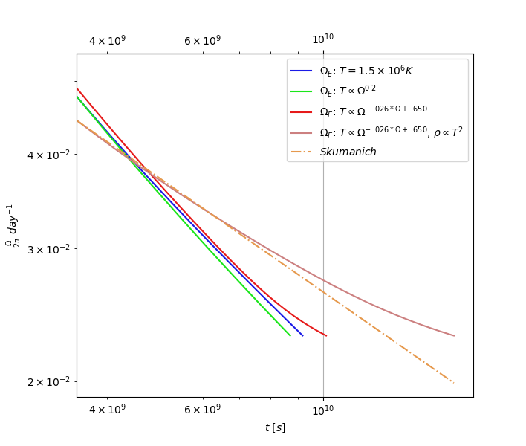
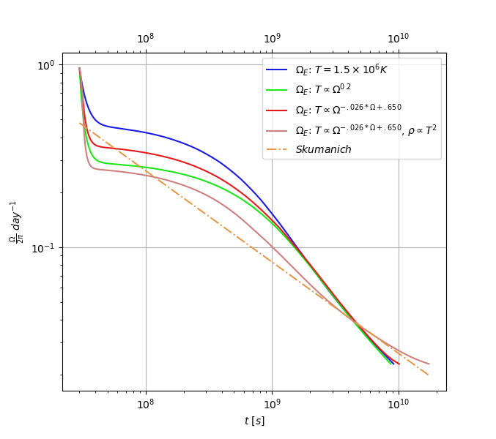
Le Modèle complet: Résultats

Slide 12
Conclusion:
L’effondrement du vent peut se produire pour de faible température coronale, mais le début du ralentissement se produit trop tard par rapport aux observations.
Ajouter une variation de densité aide à régler le problème et permet de retrouver la relation de Skumanich à l’âge du soleil, mais le ralentissement ne semble toujours pas assez rapide.
Il reste maintenant à voir si avec ce type de modèle on peut trouver une relation justifiable physiquement qui produit le ralentissement de perte de rotation plus tôt dans l’évolution des étoiles.
Une composante dynamo demeure peut-être nécessaire.

Slide 13
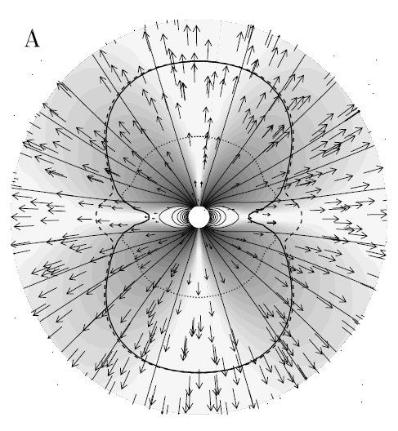
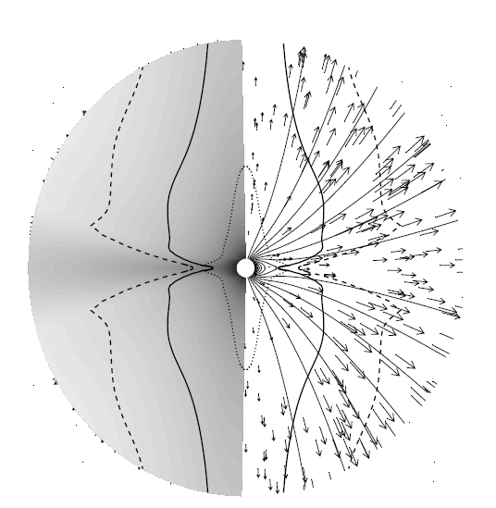
R. KEPPENS AND J. P. GOEDBLOED, (2000)

Slide 14
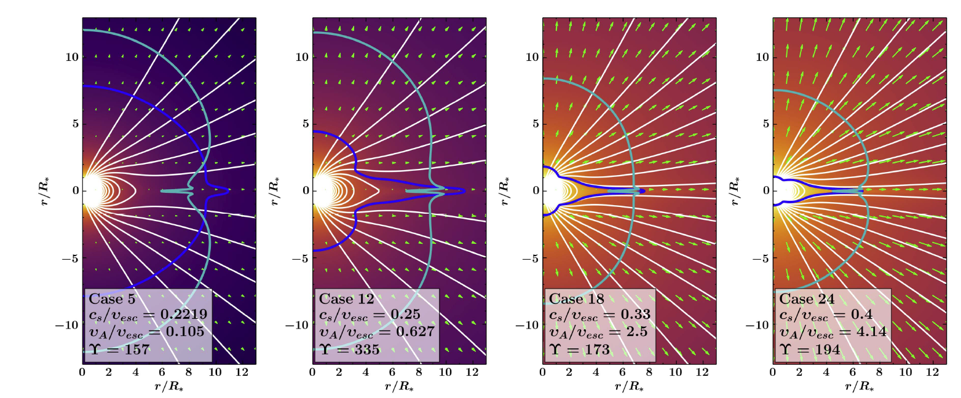
Pantolmos et Matt, (2017)

Slide 15
